Slide 1
Unitat 9 Casos pràctics de rebut de salaris

Slide 2
Introducció

Slide 3
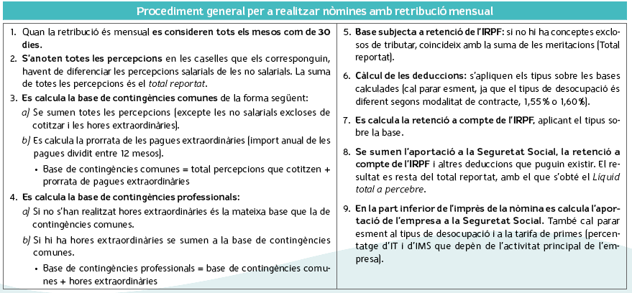
Rebut de salaris quan la retribució és mensual

Slide 4
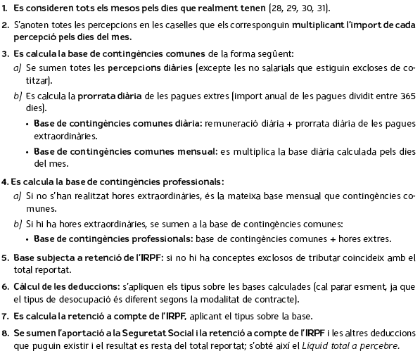
Rebut de salaris quan la retribució és diària

Slide 5
Rebut de salaris quan els contractes són a temps parcial

Slide 6
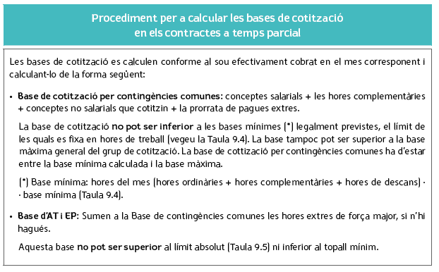
Rebut de salaris quan els contractes són a temps parcial

Slide 7
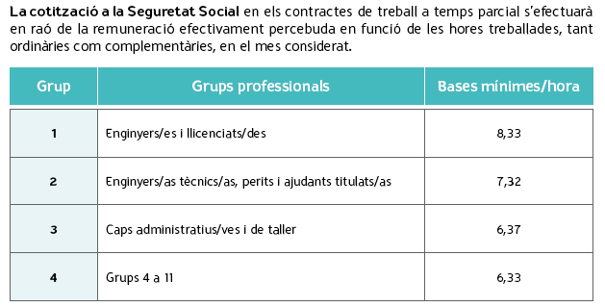
Rebut de salaris quan els contractes són a temps parcial

